Slide 1
パソコン教室 ４月度
２０２４年 ４月1７日（水）

Slide 2
学園南地区社会福祉協議会 学園南ICT部会
パソコン教室 毎月第３水曜 at集会室
★まず、今月の資料をICT教室サイトからダウンロードしよう！
1部（13:30～14:30)
Windows/スマホ操作について
スマホのみの方は
ここまでです。
２部（14:30～14:45)
ワンポイントレッスン
最新トピックス紹介
休憩（14:45～15:00)
３部（15:00～15:15)
Ofiiceについて
３部つづき（15:15～16:00)
課題演習

Slide 3
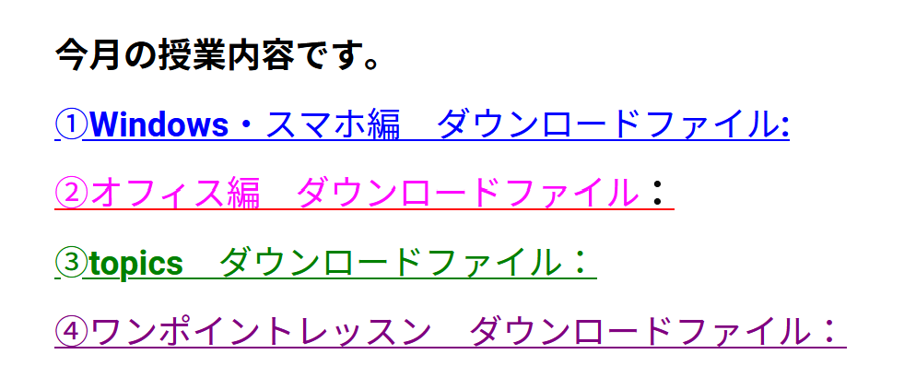
Windows編 本日の作業の前に
①今月のフォルダを作成してますか？
例えば、
デスクトップ - ICT教室 - ２０２４年度 - ●月
フォルダの配置は各自の自由ですので、好きなように配置ください
②ICT教室のサイトから、４ファイルをダウンロードしていますか？
③事前にメール送付した添付ファイルを今月のフォルダに
保存していますか？

Slide 4
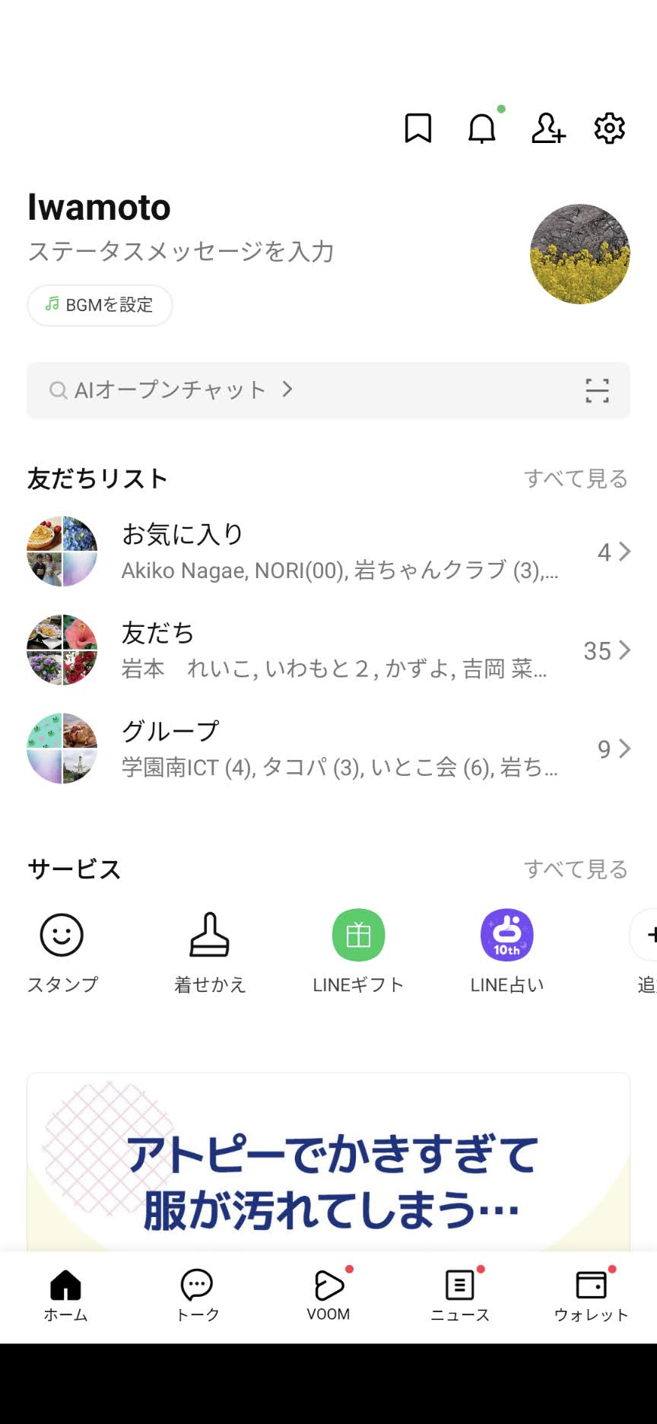
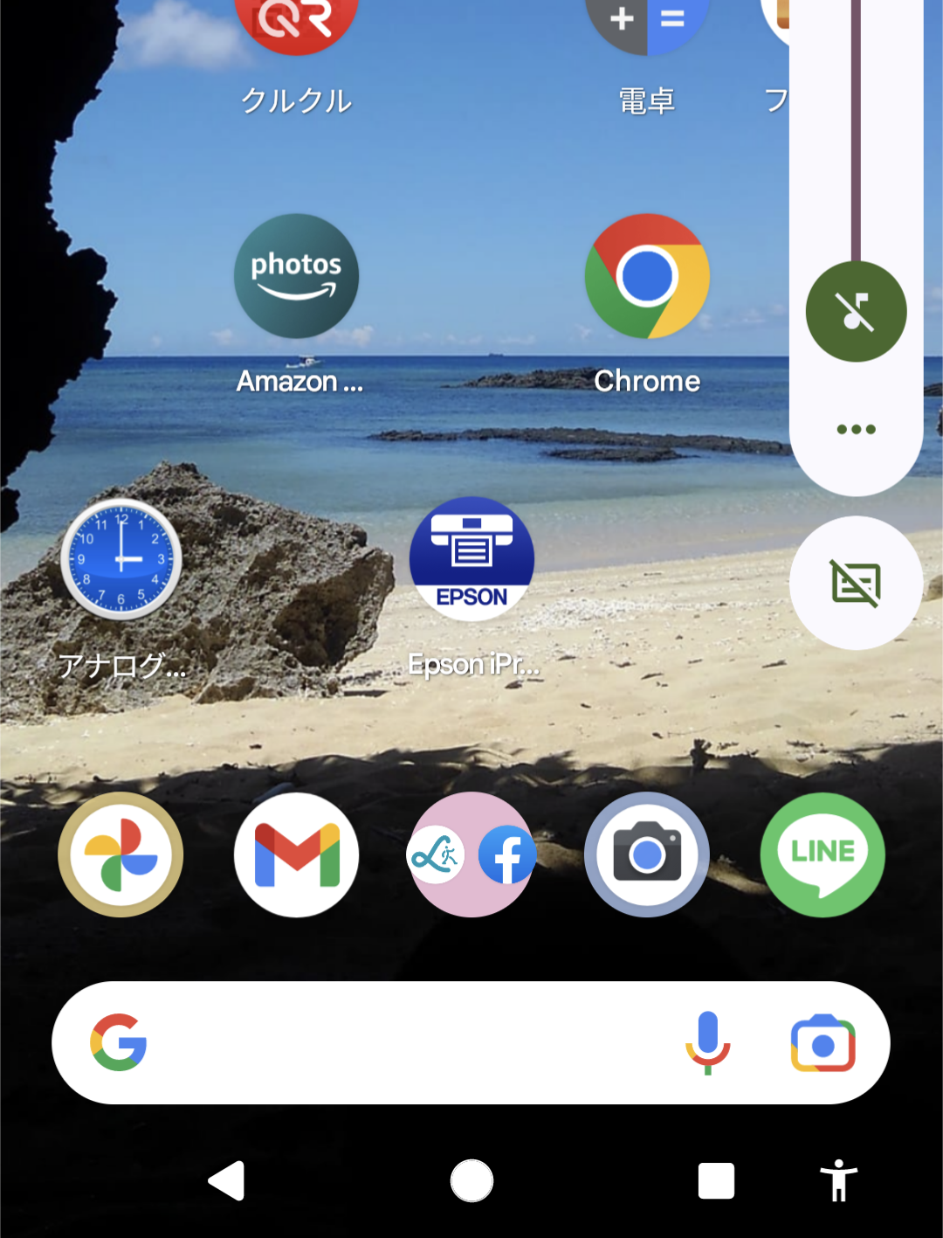
Windows/スマホ編 本日の作業
メニュー
ゴール：
ラインについて
スマホ画面からラインをタップする。
動作モード

Slide 5
ラインもろもろ
質問コーナー

Slide 6
便利ツール紹介１
■電車のりつぎ
Yahoo! JAPAN(ヤフージャパン)
Yahoo！乗換案内
NAVITIME(ナビタイム)
乗換NAVITIME
Jorudan(ジョルダン)
乗換案内
他にもあります。
電車、バスほかも検索できます。

Slide 7
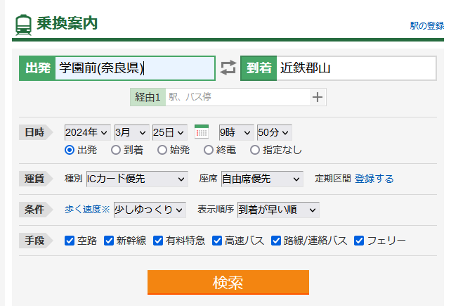
便利ツール紹介
使い方例
JRと私鉄で名前が違う場合がある
バス停留所もOKの場合あり
同名で違う地域のものもある
約束時間に間に合うように
する場合は、到着を選択すると
便利
ここも活用すると便利

Slide 8
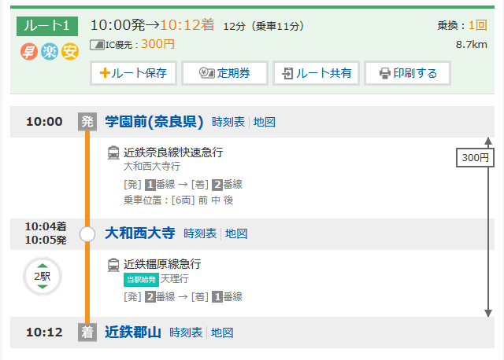
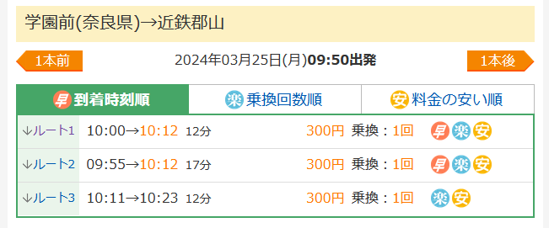
便利ツール紹介
使い方例
候補が表示される
条件を変えれば違う結果が表示
料金と乗り換え時間を表示
結果をスクリーンショット（スクショ）に保存すると便利

Slide 9
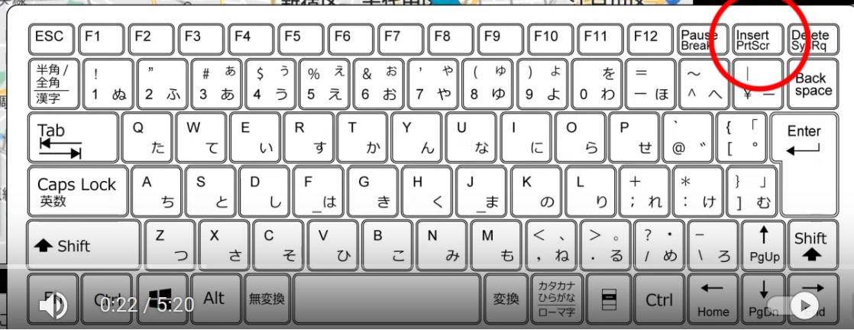
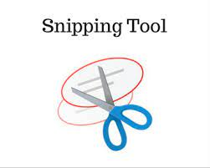
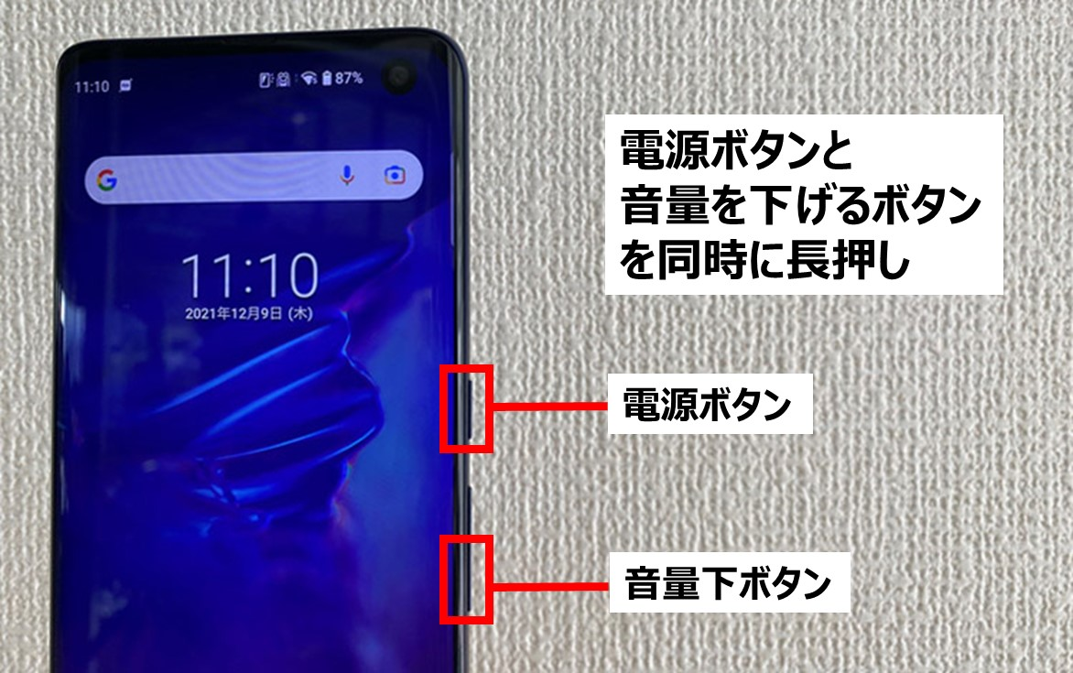
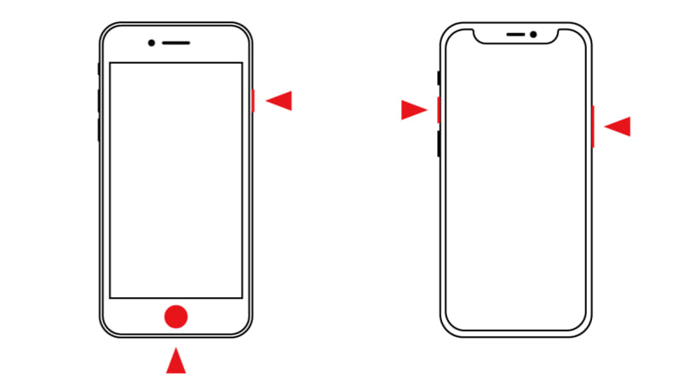
Windows ワンポイント レッスン
ス
スクリーンショット
スクショともいう
デスクトップ（ホーム）画面を画像で取り込むこと
PCは
または
スマホは
android
Iphone（機種によって違う
別に専用ボタンがある機種もあり

Slide 10
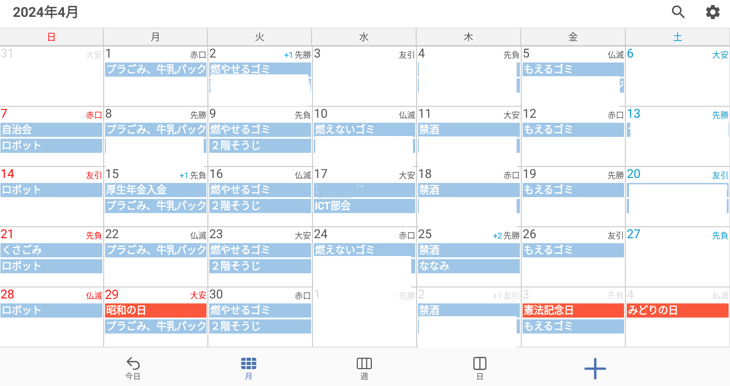
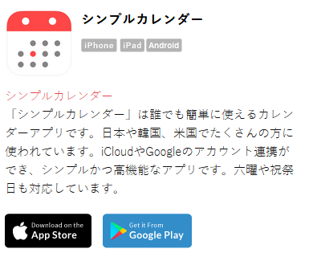
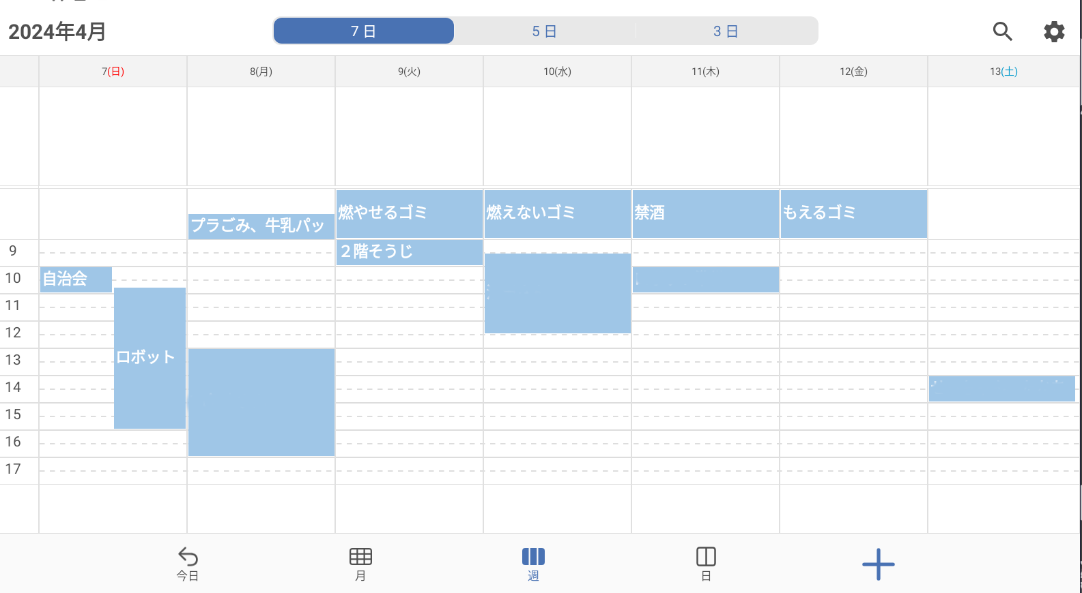
便利ツール紹介２
■スケジュール管理
他にもあります。
月、週、日単位で表示できます。

Slide 11
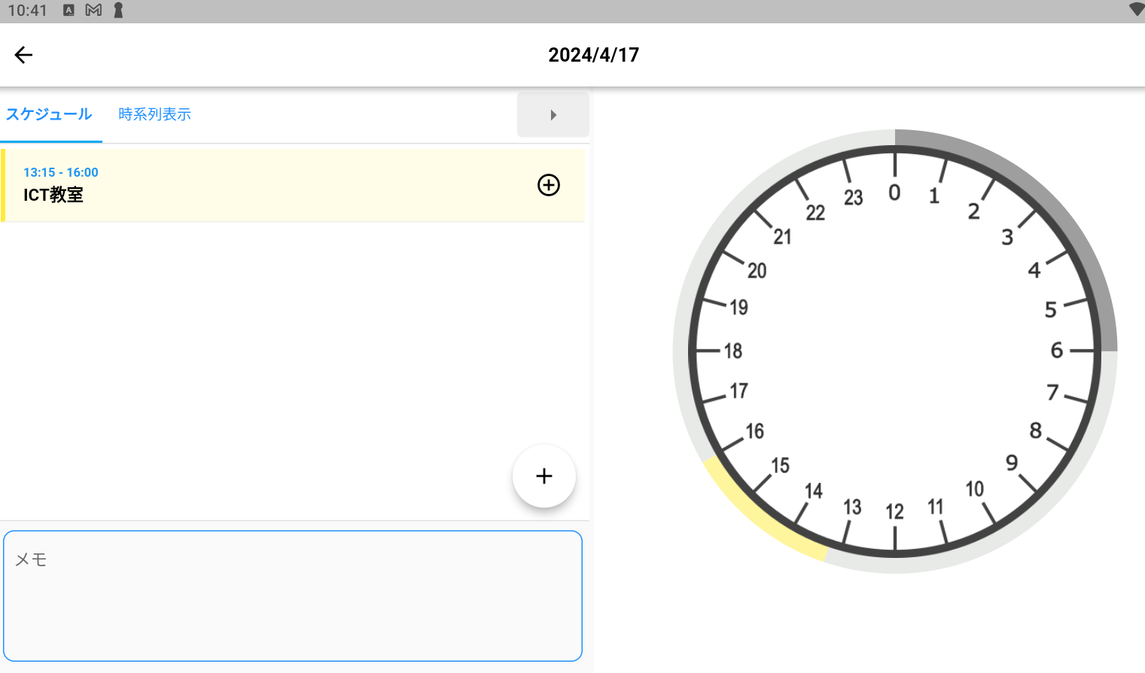
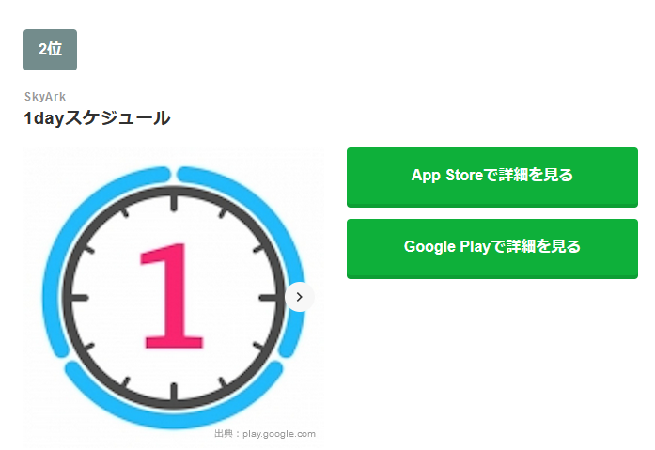
便利ツール紹介２
■スケジュール管理
他にもあります。
時間単位で表示できます。

Slide 12
今日はここまで

